Slide 1

Элементарные сортировки
Notes:
Добрый день, коллеги.
Разрешите представиться, меня зовут Андрей и я проведу сегодняшние занятие по теме «Элементарные сортировки».
Наше занятие предназначено для, кто уже знает основы программирования и желательно владеет языком программирования Java. Занятие является вводным в более сложные алгоритмы сортировки, применяемые на практике, а также является вводным в курс «Алгоритмы и структуры данных на Java».
Несмотря на то, что в большом количестве книг по данной тематике для изложения материала используют так называемый псевдо код, мы предпочитаем изучать алгоритмы на их настоящей реализации в виде программ, записанных на языке программирования Java. На это имеется несколько на наш взгляд веских причин:
Программы, в отличии от псевдо кода, можно запускать на исполнение для их изучения.
Алгоритмы написанные на реальном языке программирования, можно сразу использовать в Ваших приложениях.
Хорошо написанная программа не теряет локоничности и элегантнности псевдо кода.
Потенциальный недостаток этого подхода – привязка к конкретному языку программирования, что может повлечь за собой проблему отделения идеи алгоритма от его реализации. Чтобы преодолеть этот недостаток мы будем стараться писать программы так, чтобы свести к минимуму эту трудность. Для этого мы будем использовать возможности Java, которые присутствуют в большинстве современных языков программирования, поэтому не должно возникнуть большой проблемы при переходе, скажем, на C++ или C#.

Slide 2
Элементарные сортировки
Введение
Сортировка выбором
Сортировка вставками
Notes:
В современном мире нас завалило огромным количеством данных, и первым шагом по их организации и систематизации является сортировка. Все компьютерные системы содержат реализации алгоритмов сортировки, которые используются как пользователями, так и самими системами.
На заре компьютерных вычислений было распространено мнение, что до 30 % всех вычислительных действий уходило на сортировку. Если в наши дни эта доля и снизилась, то в основном из-за повышения эффективности алгоритмов сортировки, а не из-за уменьшения ее важности.
Возможно, Вы будете в своей деятельности пользоваться только системной сортировкой, но изучение алгоритмов сортировки важно по нескольким практическим причинам:
анализ алгоритмов сортировки представляет собой хорошее введение в сравнение производительности алгоритмов;
на основе алгоритмов сортировки разрабатываются алгоритмы для решения других задач;
имеется большой выбор алгоритмов сортировки, в которых применяются самые разные методы и приемы разработки алгоритмов, с которыми можно познакомится при разработке и анализе алгоритмов сортировки.
В качестве первого знакомства с алгоритмами сортировки мы рассмотрим два элементарных метода сортировки – сортировку выбором и сортировку вставками.

Slide 3


Задача сортировки
Пример. Запись о студенте в университете.
Кузнецов | 3 | A | 991-878-4944 | Москва
Соколов | 2 | A | 232-343-5555 | Саратов
Петров | 4 | B | 766-093-9873 | Челябинск
Орлов | 1 | A | 766-093-9873 | Екатеринбург
Сидоров | 3 | B | 898-122-9643 | Тверь
Александров | 3 | A | 664-480-0023 | Самара
Иванов | 4 | C | 874-088-1212 | Волгоград
Запись
Ключ
Сортировка. Переставить элементы массива из N элементов в порядке возрастания.
Александров | 3 | A | 664-480-0023 | Самара
Иванов | 4 | C | 874-088-1212 | Волгоград
Кузнецов | 3 | A | 991-878-4944 | Москва
Орлов | 1 | A | 766-093-9873 | Екатеринбург
Петров | 4 | B | 766-093-9873 | Челябинск
Сидоров | 3 | B | 898-122-9643 | Тверь
Соколов | 2 | A | 232-343-5555 | Саратов
Notes:
Но сначала более строго поставим задачу сортировки. Пусть у нас имеется база данных студентов, каждая запись которой содержит какую-либо информацию о студентах, например, номер курса, группу, номер телефона, город проживания и так далее. И у нас есть информация, которая называется ключом, и по который мы хотим переставить элементы так, чтобы это информация находилась в возрастающем порядке. Это и есть задача сортировки …
Теперь давайте поставим перед собой цель написать алгоритм сортировки, который может сортировать различные типы данных. Давайте посмотрим пару примеров…

Slide 4


Пример клиента сортировки 1
Цель. Сортировать данные любого типа.
Пример 1. Сортировать случайные вещественные числа в возрастающем порядке.
public class Experiment
{
public static void main(String[] args)
{
int N = Integer.parseInt(args[0]);
Double[] a = new Double[N];
for (int i = 0; i < N; i++)
a[i] = StdRandom.uniform();
InsertionSort.sort(a);
for (int i = 0; i < N; i++) System.Out.println(a[i]);
}
}
% java Experiment 10 0.08614716385210452
0.09054270895414829
0.10708746304898642
0.21166190071646818
0.363292849257276
0.460954145685913
0.5340026311350087
0.7216129793703496
0.9003500354411443
0.9293994908845686
Notes:
Первый пример достаточно прост: наша программа получает с помощью параметра командной строки количество вещественных чисел, которые будут введены с клавиатуры. Далее числа вводятся пользователем и наша программа сортирует их с помощью вызова метода sort класса InsertionSort, который реализует сортировку вставками. Мы рассмотрим реализацию данного алгоритма чуть позже сегодня.
В этом пример нет ничего сложно и я уверен, что каждый из Вас сможет реализовать данный алгоритм.
Рассмотрим следующий приимер…

Slide 5



Пример клиента сортировки 2
Цель. Сортировать данные любого типа.
Пример 2. Сортировать слова из файла в алфавитном порядке.
public class StringSorter
{
public static
{
String[] a
void main(String[] args)
= In.readStrings(args[0]);
InsertionSort.sort(a);
for (int i = 0; i < a.length; i++) System.out.println(a[i]);
}
}
% more words3.txt
bed bug dad yet zoo ... all bad yes
% java StringSorter words3.txt
all bad bed bug dad ... yes yet zoo
Notes:
В этом пример в качестве параметра командной строки нашему приложению передается имя файла, содержащего строки. Строки из файла помещаются в массив строк, которые далее сортируется с помощью того же метода, того же класса, что и в предыдущем примере, без передачи какой либо другой информации и типе сортируемых ключей.
В строке, в которой происходит создание массива я использовал собственный класс In, который реализует чтение строк из файла, имя которого передается в качестве параметра. Это уменьшило количество строк кода в нашей программе, и на самом деле сделало ее мало чем отличающейся от псевдо кода.
Ну и рассмотрим последний пример…

Slide 6


Пример клиента сортировки 3
Цель. Сортировать данные любого типа.
Пример 3. Сортировать файлы в заданной директории по имени файла.
import java.io.File;
public class FileSorter
{
public static void main(String[] args)
{
File directory = new File(args[0]);
File[] files = directory.listFiles(); InsertionSort.sort(files);
for (int i = 0; i < files.length; i++) System.out.println(files[i].getName());
}
}
% java FileSorter . Insertion.class Insertion.java InsertionX.class InsertionX.java Selection.class Selection.java Shell.class
Shell.java
ShellX.class
ShellX.java
Notes:
В данном приложении уже сортируются файлы, имя каталога, файлы которого необходимо отсортировать передаются параметром командной строки. И опять же используется тот же класс, и тот же метод, что и в предыдущих примерах.

Slide 7
Обратный вызов (callback)
Цель. Сортировать данные любого типа.
В. Как метод sort() узнает как сравнивать данные различных типов (Double, String, и java.io.File) без какой-либо информации о типе ключа элементов?
Обратный вызов = ссылка на исполняемый код.
・Клиент передает массив объектов в функцию sort().
・Функция sort() делает обратный вызов метода объекта compareTo().
Реализация обратных вызовов.
・Java: интерфейсы.
・C: указатели на функцию.
・C++: функциональные объекты.
・C#: делегаты.
・Python, Perl, ML, Javascript: функции первого класса.
Notes:
Итак, как же нам достигнуть нашей цели, как метод sort() узнает, как сравнивать данные различных типов, без какой либо информации о типе ключа элементов?
Решением данной проблемы может послужить механизм называемый «обратный вызов». Обратный вызов – это ссылка на исполняемый код, который по этой ссылке можно вызвать на исполнение.
В различных языках программирования механизм обратного вызова реализован по разному и зависит от философии лежащей в основе этого языка.
В случае языка программирования Java, для нашей цели подойдет интерфейс Comparable.
Сейчас мы конечно немного углубляемся в особенности конкретного языка программирования, но это позволит нам значительно упростить наши программы, поэтому оно того стоит.
Сначала кратко напомню Вам, что такое интерфейс: грубо говоря – это шаблон, в котором определены методы, которые должен содержать класс, который хочет реализовать данный интерфейс. В интерфейсе определены названия методов, но не определено, как эти методы работают. Поэтому если мы ходим чтобы какой-либо класс реализовывал какой-то интерфейс, то мы должны реализовать в этом классе методы, которые указаны в этом интерфейсе.
В нашем случаем нам понадобится интерфейс Comparable, который требует наличия одного лишь метода compareTo(). Данный метод должен сравнивать два объекта. Рассмотрим этот интерфейс на примере…

Slide 8




Обратный вызов (callback)
Клиент
Реализация объекта
public class File implements Comparable<File>
{
...
public int compareTo(File b)
{
...
return -1;
...
return +1;
...
return 0;
}
}
import java.io.File;
public class FileSorter
{
public static void main(String[] args)
{
File directory = new File(args[0]);
File[] files = directory.listFiles(); Insertion.sort(files);
for (int i = 0; i < files.length; i++) StdOut.println(files[i].getName());
}
}
Интерфейс Comparable (есть в Java)
Реализация сортировки
public interface Comparable<Item>
{
public int compareTo(Item that);
}
public static void sort(Comparable[] a)
{
int N = a.length;
for (int i = 0; i < N; i++)
for (int j = i; j > 0; j--)
if (a[j].compareTo(a[j-1]) < 0)
exch(a, j, j-1);
else break;
}
Ключевой момент: избавились от зависимости от типа данных
Notes:
Возьмем наш третий пример. Для того чтобы наш метод sort() смог сравнивать элементы, он должен реализвать интерфейс Comparable, который требует наличие мотода compareTo(). Поэтому при создании класса File необходимо с помощью служебного слова implements указать какой интерфейс реализует наш класс, а также создать метод compareTo, которому в качестве параметра передается объект, с которым необходимо произвести сравнение, и который должен возвращать целое число. Если значение возвращаемое методом compareTo равно 0, то объекты равны, если положительное, то объект вызвавший метод compareTo больше объекта, с которым происходит сравнение. Ну и если возвращается отрицательное число, то объект вызвавший метод меньше, объекта, ч которым происходит сравнение.
Весть этот механизм позволит нам реализовать алгоритм сортировки следующим образом…
То есть теперь наш алгоритм не зависит от типа сортируемых данных, так как сравнение элементов заложено в сравниваемые объекты и происходит с помощью обратного вызова метода compareTo().

Slide 9

Общий порядок (линейный порядок)
Общий порядок – это бинарное отношение ≤, которое обладает следующими свойствами:
・Антисимметричность: если v ≤ w и w ≤ v, тогда v = w.
・Транзитивность: если v ≤ w и w ≤ x, тогда v ≤ x.
・Полнота: либо v ≤ w, либо w ≤ v, либо и то и другое.
Пример.
・Стандартный порядок для натуральных и действительных чисел
・Хронологический порядок для дат и времени.
・Алфавитный порядок для строк.
・…
Нетранзитивное отношение
Notes:
Необходимо упомянуть несколько правил, которые необходимо помнить при реализации метода compareTo().
Сравниваемые типы данных, должны удовлетворять отношению линейного порядка, который проще назвать отношением меньше либо равно.
Для того чтобы отношение являлось отношением линейного порядка, оно должно обладать тремя свойствами.
Примерами объектов для которых существует отношение линейного порядка могут служить…
Примером же объектов, у которых нет отношения линейного порядка…

Slide 10



Интерфейс Comparable
Необходимо реализовать метод compareTo(), так чтобы v.compareTo(w)
・было отношением линейного порядка.
・метод возвращал отрицательное целое, ноль или положительное целое число, если v меньше чем, равен или больше чем w соответственно.
・метод выбрасывал исключение, если типы несовместимы.
v
w
w
v
w
v
Меньше чем (возвращаем -1)
Равен (возвращаем 0)
Больше чем (возвращаем +1)
Встроенные сравнимые типы. Integer, Double, String, Date, File, ...
Сравнимые типы определенные пользователем. Должны реализовывать интерфейс Comparable.
10
Notes:
Итак подведем итог, для реализации интерфейса Comparable нам необходимо реализовать метод …
Большинство встроенных в Java классов реализуют этот интерфейс, например, …
Давайте перейдем в среду программирования и потренируемся в реализации этого интерфейса. Давайте например создадим класс Date, который инкапсулирует информацию о году, месяц и дне, какой-либо дате и умеет сравнивать две даты…

Slide 11

Реализация интерфейса Comparable
Тип данных Date. Упрощенная версия java.util.Date.
public class Date implements Comparable<Date>
{
private final int month, day, year;
public Date(int m, int d, int y)
{
month = m;
day = d;
year = y;
}
public int compareTo(Date that)
{
if (this.year < that.year) return -1;
if (this.year > that.year) return +1;
if (this.month > that.month) return -1;
if (this.month < that.month) return +1;
if (this.day > that.day) return -1;
if (this.day < that.day) return +1;
return 0;
}
}
Только сравнивает две даты
Notes:
Мы используем среду программирования IDEA. Давайте создадим класс Date, который реализует интерфейс Comparable… Создадим свойства для года, месяца и дня. Сделам их private и final… создадим конструктор нашего класса. И реализуем метод compareTo. Для этого как с числами начнем сравнивать со старших разрядов, т.е. с года, далее перейдем на месяц, и далее на дни.

Slide 12


Две полезные абстракции
Вспомогательные функции. Сравнивают и меняют местами указанные данные.
Меньше. Проверяет, меньше ли элемент v чем w ?
protected static boolean less(Comparable v, Comparable w)
{ return v.compareTo(w) < 0; }
Обмен. Меняет местами элементы с индексами i и j в массиве a[].
protected static void exch(Comparable[] a, int i, int j)
{
Comparable swap = a[i];
a[i] = a[j];
a[j] = swap;
}
Notes:
Двинемся далее. Теперь, чтобы спрятать особенности конкретного языка программирования и оставить код наших программ максимально читаемым и переносимым между языками программирования, мы реализуем два вспомогательных метода.
Первый метод less будет принимать два элемента, которые нужно сравнить и возвращать true, если первый параметр меньше второго, и false в обратном случае.
Второй метод будет производить обмен двух элементов в массиве.
Давайте перейдем в среду программирования и уже наконец-то создадим класс Sort, в котором заложим общие идеи. Которые мы озвучили.

Slide 13

Тестирование
Цель. Проверить, отсортирован ли массив.
protected static boolean isSorted(Comparable[] a)
{
for (int i = 1; i < a.length; i++)
if (less(a[i], a[i-1])) return false;
return true;
}
В. Если алгоритм сортировки прошел тест, точно ли он правильно отсортировал массив?
О. Да (если используем exch()).
Notes:
Далее мы создадим в нашем классе вспомогательный метод isSorted, который поможет нам проверить, правильно ли наш алгоритм произвел сортировку. Данный метод конечно будет лишним если корректность алгоритма математически строго доказана, однако он сможет спасти нас от опечаток и логических ошибок.
Реализация этого метода достаточно проста, мы идем по массиву и проверяем, что текущий элемент не меньше предыдущего.
Надо понимать, что этот метод не является абсолютным критерием проверки алгоритм на корректность, так как он просто проверяет в каком порядке находятся элементы массива. Например, если бы кто-то реализовал метод sort так, что все элементы массива заменялись нулями, то метод isSorted подтвердил бы, что сортировка выполнена правильно. Поэтому метод isSorted отработает правильно, если манипуляция с элементами массива проходила только с помощью метода exch().
Давайте перейдем в среду программирования и реализуем этот метод.

Slide 14
Элементарные сортировки
Введение
Сортировка выбором
Сортировка вставками
Notes:
И так теперь у нас есть базовый класс, который реализует необходимый функционал. Теперь перейдем к конкретным алгоритмам сортировки.
Обычно когда спрашиваешь у человека, который недавно познакомился с программирование: какой алгоритм сортировки Вы знаете, ответом является «Сортировка пузырьком». Я так понимая, что следствие того, что этот алгоритм изучается в школьных учебниках Информатики.
Однако, я не считаю этот алгоритм самым очевидным с точки зрения идеи, которая лежит в основе этого алгоритма.
Тогда как алгоритмы сортировки выбором и вставками являются более «естественными».
Начнем с алгоритма выбором.

Slide 15
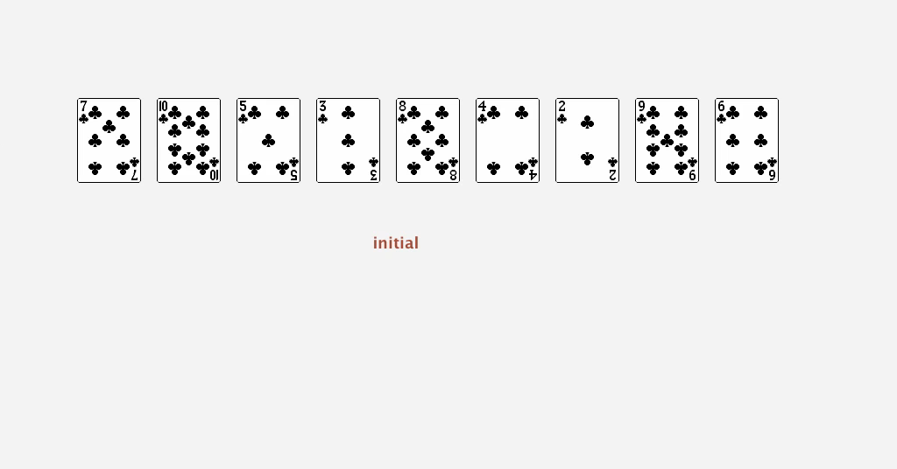
Демонстрация сортировки выбором
・В i-ой итерации находим индекс min самого маленького из оставшихся элементов.
・Меняем местами элементы a[i] и a[min].
Notes:
Идея алгоритма проста: на первом шаге мы найдем наименьший из всех элементов массива и поместим его на первое место, поменяв элементы местами. На втором шаге найдем наименьший элемент из всех кроме первого и поместим его на второе место. И т.д. Т.е. на i-ом шаге мы будем находить наименьший элемент из оставшихся и ставить его на i-ое место.
Давайте посмотрим анимацию алгоритма.
Очевидно, что предложенный алгоритм является циклическим, поэтому для понимания того как он работает рассмотрим инвариант цикла.

Slide 16
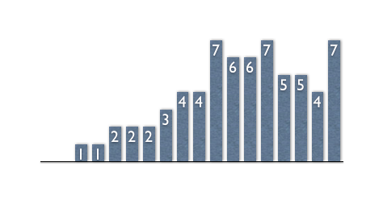
Сортировка выбором
Алгоритм. ↑ Проходим массив слева направо.
Инварианты.
・Элементы слева от ↑ (включая ↑) не двигаются и находятся в возрастающем порядке.
・Ни один элемент справа от ↑ не меньше любого элемента слева от ↑.
Уже на своих местах
↑
Notes:
И так: перед каждым очередным нахождением минимального элемента верными остаются два утверждения…

Slide 17


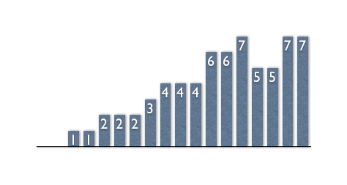

Внутренний цикл сортировки выбором
Для сохранения инварианта цикла:
・Передвигаем указатель вправо.
i++;
На своих местах
↑
・Определяем индекс минимального элемента справа.
int min = i;
for (int j = i+1; j < N; j++) if (less(a[j], a[min]))
min = j;
На своих местах
↑
↑
・Меняем местами элементы.
exch(a, i, min);
На своих местах
↑
↑
Notes:
Поэтому код программы должен сохранять данный инвариант. Для этого после того как мы передвинем указатель вправо, мы должны сделать две вещи: 1. Определить индекс минимального элемента справа от указателя. 2. Поменять минимальный элемент с текущим.
Давайте реализуем алгоритм в среде программирования. Создадим новый класс SelectionSort, который будет наследовать класс Sort, т.е. будет обладать всеми его методами. Метод же sort мы с Вами переопределим. С

Slide 18

Сортировка выбором: реализация на Java
public class SelectionSort
{
public static void sort(Comparable[] a)
{
int N = a.length;
for (int i = 0; i < N; i++)
{
int min = i;
for (int j = i+1; j < N; j++)
if (less(a[j], a[min]))
min = j;
exch(a, i, min);
}
}
private static boolean less(Comparable v, Comparable w)
{ /* как и раньше*/ }
private static void exch(Comparable[] a, int i, int j)
{ /* как и раньше */ }
}

Slide 19
Сортировка выбором: математический анализ
Предположение. Сортировка выбором делает (N – 1) + (N – 2) + ... + 1 + 0 ~ N ²/2 сравнений и N обменов.
i | min | 0 | 1 | 2 | 3 | 4 | a[] 5 | 6 | 7 | 8 | 9 | 10
 |  | S | O | R | T | E | X | A | M | P | L | E
0 | 6 | S | O | R | T | E | X | A | M | P | L | E
1 | 4 | A | O | R | T | E | X | S | M | P | L | E
2 | 10 | A | E | R | T | O | X | S | M | P | L | E
3 | 9 | A | E | E | T | O | X | S | M | P | L | R
4 | 7 | A | E | E | L | O | X | S | M | P | T | R
5 | 7 | A | E | E | L | M | X | S | O | P | T | R
6 | 8 | A | E | E | L | M | O | S | X | P | T | R
7 | 10 | A | E | E | L | M | O | P | X | S | T | R
8 | 8 | A | E | E | L | M | O | P | R | S | T | X
9 | 9 | A | E | E | L | M | O | P | R | S | T | X
10 | 10 | A | E | E | L | M | O | P | R | S | T | X
 |  | A | E | E | L | M | O | P | R | S | T | X
Среди черных элементов ищем минимальный
Красный элемент – это a[min]
Серые элементы уже находятся на своих местах
Трассировка сортировки выбором (состояние массива после каждого обмена)
Время выполнения не зависит от входных данных. Квадратичное время, даже если входные данные были отсортированы.
Перемещение данных минимальное. Линейное количество обменом элементов.
20
Notes:
Достаточно просто создать математическую модель, которая будет описывать зависимость время выполнения алгоритма от размера входных данных. Для этого давайте рассмотрим сколько сравнений и обменов элементов совершает алгоритм сортировки Выбором. Для нахождения минимального элемента на первом шаге мы сделаем N-1 сравнение, на втором N-2 и так далее. Таким образом мы получаем арифметическую прогрессию, сумма которой будет является квадратичной функцией от размера входных данных.
Обменов же производим по одному на каждой итерации цикла, поэтому их будет N.
Иллюстрация трассировки нашего алгоритма на слайде наглядно доказывает данный факт. Ровно половина элементов квадрата является черной поэтому и будет N²/2 сравнений. Красных элементов ровно N, поэтому и обменов N.

Slide 20


Сортировка выбором: анимация
20 произвольных элементов
Указатель
На своих местах
Не на своих местах
Notes:
Давайте посмотрим, как работает алгоритм сортировки выбором на различных входных данных.
Первый пример: 20 произвольных элементов. Каждый раз указатель проходит до конца в поисках минимального элемента и меняет местами текущий элемент с найденным минимальны.

Slide 21
Сортировка выбором: анимация
20 произвольных элементов
Указатель
На своих местах
Не на своих местах

Slide 22

Сортировка выбором: анимация
20 частично упорядоченных элементов
Указатель
На своих местах
Не на своих местах
Notes:
Интересно посмотреть, как будет работать алгоритм сортировки выбором на частично упорядоченном массиве…

Slide 23
Сортировка выбором: анимация
20 частично упорядоченных элементов
Указатель
На своих местах
Не на своих местах
Notes:
Как видите для алгоритма нет никакой разницы, он все равно на каждом шаге ищет минимальный элемент и производит обмен. Таким образом этот алгоритм никак не может учитывать дополнительную информацию о сортируемых данных.

Slide 24
Элементарные сортировки
Правила игры
Сортировка выбором
Сортировка вставками
Notes:
Перейдем к следующему алгоритму, который имеет очень интересные характеристики производительности и поэтому использующийся на практике, сортировке вставками.

Slide 25
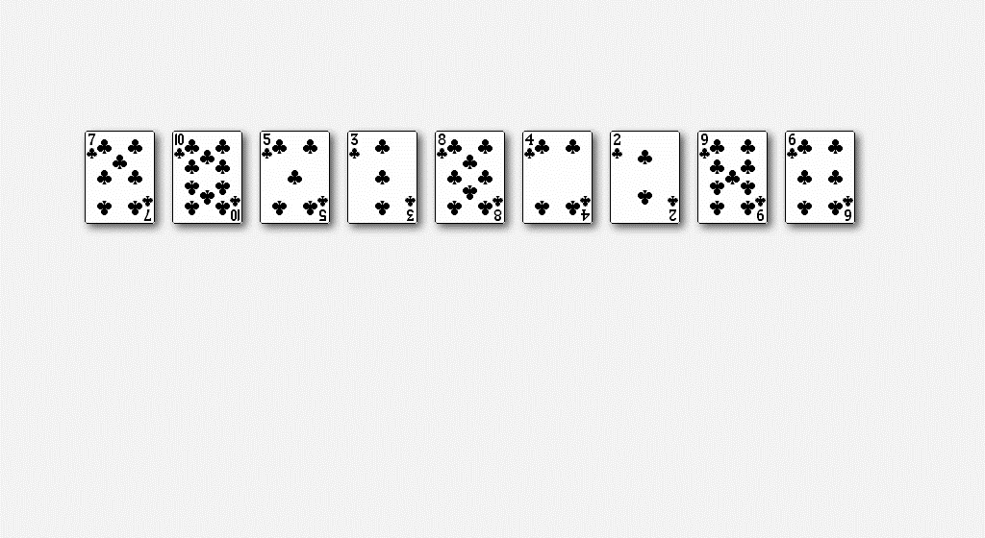
Демонстрация сортировки вставками
・На i-ой итерации меняем местами a[i] со всеми элементами слева, которые больше его самого.
Notes:
Все, кто играл в карты, уже знает этот алгоритм сортировки, потому что именно его, скорее всего Вы и используете, когда в своей руке раскладываете карты по возрастанию номинала. Данный алгоритм также передвигает указатель слева направо, однако теперь ми также слева от указателя формировать уже отсортированную последовательность. Однако теперь элементы слева от указателя не будут находится в своих конечных позициях. Мы не будем искать наименьший элемент справа от указателя, а будем брать текущий элемент, на котором стоит указатель и будем искать место, на которое нужно вставить этот элемент сдвигая все элементы на один вправо. Давайте посмотрим анимацию данного алгоритма.

Slide 26
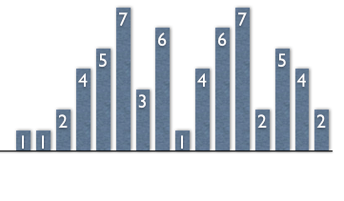
Сортировка вставками
Алгоритм. ↑ Просматриваем элементы справа на лево.
Инварианты.
・Элементы слева от ↑ (включая ↑) расположены в порядке возрастания.
・Элементы справа от ↑ еще не рассматривались.
В порядке возрастания
↑
Не рассматривались
Notes:
Опять же давайте посмотрим на алгоритм через призму инварианта. Перед каждым передвижением указателя истинными всегда являются слудующием утверждения…

Slide 27
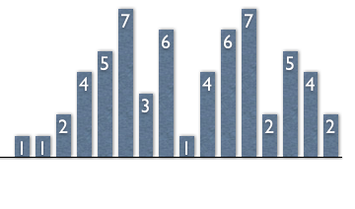

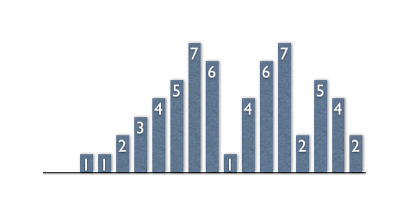

Внутренний цикл сортировки вставками
Для сохранения инварианта цикла:
・Передвигаем указатель вправо.
i++;
↑
В порядке возрастания
Не рассматривались
・ Двигаясь справа на лево, меняем местами a[i] со всеми элементами, которые больше его самого.
for (int j = i; j > 0; j--)
if (less(a[j], a[j-1]))
exch(a, j, j-1);
else break;
↑ ↑ ↑ ↑
В порядке возрастания
Не рассматривались
Notes:
Поэтому для сохранения инварианты цикла после продвижения указателя, мы должны…
Давайте реализуем этот алгортим в среде программирования. Для этого создадим новый класс InsertionSort наследующий класс Sort и переопределим метод Sort().

Slide 28

Сортировка вставками: реализация на Java
public class InsertionSort
{
public static void sort(Comparable[] a)
{
int N = a.length;
for (int i = 0; i < N; i++) for (int j = i; j > 0; j--)
if (less(a[j], a[j-1]))
exch(a, j, j-1);
else break;
}
private static boolean less(Comparable v, Comparable w)
{ /* как и раньше */ }
private static void exch(Comparable[] a, int i, int j)
{ /* как и раньше */ }
}

Slide 29
Сортировка вставками: математический анализ
Предположение. Для сортировки массива с случайным порядком элементов и различными ключами, сортировка вставками сделает
~ N ²/2 сравнений и ~ N ²/2 обменов в худшем случае,
а в лучшем случае – N – 1 сравнений и 0 перестановок.
i | j | 0 | 1 | 2 | 3 | 4 | a[] 5 | 6 | 7 | 8 | 9 | 10
 |  | S | O | R | T | E | X | A | M | P | L | E
1 | 0 | O | S | R | T | E | X | A | M | P | L | E
2 | 1 | O | R | S | T | E | X | A | M | P | L | E
3 | 3 | O | R | S | T | E | X | A | M | P | L | E
4 | 0 | E | O | R | S | T | X | A | M | P | L | E
5 | 5 | E | O | R | S | T | X | A | M | P | L | E
6 | 0 | A | E | O | R | S | T | X | M | P | L | E
7 | 2 | A | E | M | O | R | S | T | X | P | L | E
8 | 4 | A | E | M | O | P | R | S | T | X | L | E
9 | 2 | A | E | L | M | O | P | R | S | T | X | E
10 | 2 | A | E | E | L | M | O | P | R | S | T | X
 |  | A | E | E | L | M | O | P | R | S | T | X
Элементы серого цвета не двигались
Элемент красного цвета – это a[j]
Элементы черного цвета передвигались на одну позицию вправо при вставке
Трассировка сортировки вставками (содержимое массива после каждой вставки)
Notes:
Проведем кратки анализ производительности сортировки вставками. В случае сортировки вставками этот анализ производить уже гораздо сложнее, так как нельзя точно сказать сколько будет совершено обменов элементов в массиве и сравнений. Конкретное число обменов и сравнений будет зависеть от начального состояния массива. Так если он будет отсортирован в убывающем порядке, то количество сравнений и обменом будет максимальным и будет квадратично зависеть от размера входных данных. Если же массив будет уже отсортированным по возрастанию то перестановок не будет выполнено ни одной а сравнений N-1.

Slide 30

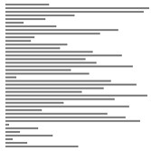
Сортировка вставками: анимация
40 случайных элементов
Позиция алгоритма
В порядке возрастания
Еще не просмотрены
Notes:
Давайте посмотрим на анимацию работы алгоритма над массивом из 40 случайных чисел. Как видите алгоритм берет очередной элемент и находит его позицию в уже упорядоченной части.

Slide 31
Сортировка вставками: анимация
40 случайных элементов
Позиция алгоритма
В порядке возрастания
Еще не просмотрены
Notes:
Более интересно будет посмотреть, как алгоритм работает над уже упорядоченными массивами.

Slide 32

Сортировка вставками: анимация
40 элементов в порядке убывания
Позиция алгоритма
В порядке возрастания
Еще не просмотрены
Notes:
Например над массивом упорядоченным по убыванию. Как ведите алгоритм работает очень долго, даже дольше чем сортировка вставками, так как она совершает меньше обменов.

Slide 33
Сортировка вставками: анимация
40 элементов в порядке убывания
Позиция алгоритма
В порядке возрастания
Еще не просмотрены
Notes:
Например над массивом упорядоченным по убыванию

Slide 34
Сортировка вставкам: частично упорядоченные массивы
Определение. Инверсия - это пара ключей находящихся в неправильном порядке.
A E E L M O T R X P S
T-R T-P T-S R-P X-P X-S
(6 инверсий)
Определение. Массив называется частично упорядоченным, если количество инверсий ≤ c N.
・Пример 1. Массив из 10 элементов добавленный к отсортированному массиву из N элементов.
・Пример 2. Массив размера N с только лишь 10 элементами не на своем месте.
Для частично упорядоченных массивов, сортировка вставками выполняется за линейное время.
Notes:
Давайте поговорим о таких массивах, как почти упорядоченные массивы. Для этого введем понятие инверсии. И так инверсия – это. Для примера на слайде всего будет 6 инверсий, которые перечислены на слайде.
Теперь же дадим определение почти упорядоченного массива. Примерами таких массивов могут служить…
Для почти упорядоченных массивов сортировка вставками будет выполняться за линейное время, то есть быстрее чем любая другая сортировка. Именно это свойство алгоритма и определило места его применения.

Slide 35


Сортировка вставками: анимация
40 частично упорядоченных элементов
Позиция алгоритма
В порядке возрастания
Еще не просмотрены
Notes:
Посмотрим анимацию сортировки почти упорядоченного массива.

Slide 36
Сортировка вставками: анимация
40 частично упорядоченных элементов
Позиция алгоритма
В порядке возрастания
Еще не просмотрены
Notes:
Как видите сортировка происходит очень быстро.
Подведем итоги сегодняшнего занятия. Мы рассмотрели два элементарных алгоритма сортировки, разработали их реализацию на языке программирования Java, а также рассмотрели зависимость времени работы этих алгоритмов от размера входных данных. Рассмотренный нами алгоритм сортировки вставками является лишь учебным примером и на практике не используется, в то время как алгоритм сортировки вставками используется на практике для сортировки почти упорядоченных массивов и в некоторых других случаях, которые будут рассматриваться при изучении других более продвинутых алгоритмов сортировки.
Так же мы познакомились с интерфейсом Comparable, который помог нам реализовать независимость алгоритма сортировки от типа входных данных.
Если у Вас есть вопросы, то жду их в чат.
Был рад провести с Вами время, до встречи на следующих вебинарах…

